Slide 1
Domotica
MQTT

Slide 2
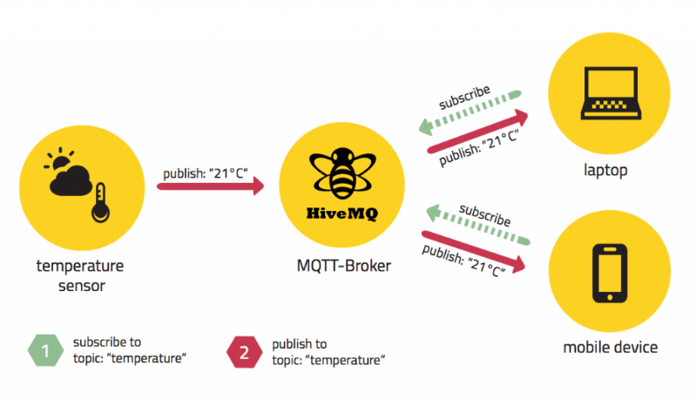
MQTT

Slide 3
MQTT
MQTT
Publishing/Subscribe protocol
Zeer lightweight (niet veel overhead)
Binary protocol
Ideaal voor M2M (machine to machine) communicatie
Eenvoudig in gebruik
Open standaard

Slide 4
MQTT
MQTT Achitectuur
Decoupled
Pub/Sub weten niks van elkaars bestaan af
Geen IP, geen ports, geen locatie, niks..
Pub/Sub moeten niet op hetzelfde moment actief zijn, kan disconnected werken

Slide 5
MQTT
Broker staat central
Doet niks anders dan berichten doorsturen en ontvangen
We moeten zelf een VM opzetten met broker
IoT Hub kan ook als MQTT Broker gebruikt worden

Slide 6
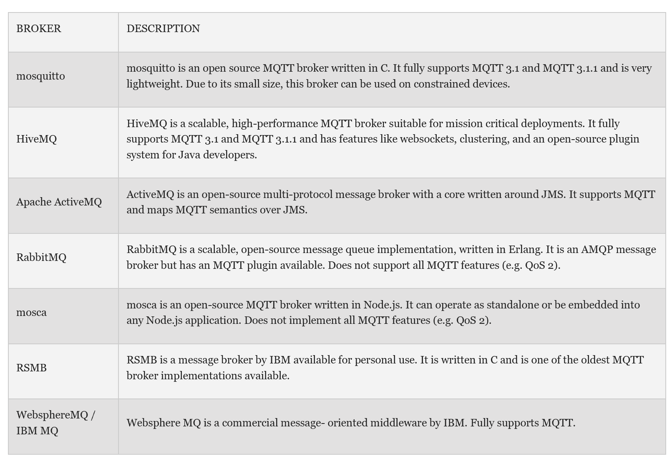
MQTT

Slide 7

IoT Architectuur
Broker heeft een “Topic” of “Subject”
“/sensors/lamp
Zelfde vorm als URL
Sensor/Devices hebben “Subscription” op één of meerde “Topics”

Slide 8
IoT Architectuur
QoS
Quality Of Service
3 Nivea's
Fire And Forget
Delivered at least once
Delivered exactly one

Slide 9
IoT Architectuur
Level 0: Fire and Forget
At most once delivery: The sender tries with best effort to send the message and relies on the reliability of TCP. No retransmission takes place.

Slide 10
IoT Architectuur
Level 1 Delivered at least once”
At least once delivery: The receiver will get the message at least once. If the receiver does not acknowledge the message or the acknowledge gets lost on the way, it will be resent until the sender gets an acknowledgement. Duplicate messages can occur.

Slide 11
IoT Architectuur
Level 2 Delivered exactly one
Exactly once delivery: The protocol makes sure that the message will arrive exactly once at the receiver. This increases communication overhead but is the best option when neither loss nor duplication of messages are acceptable.

Slide 12
IoT Architectuur
Persistance
Alleen het laatste bericht zal opgeslagen worden in de broker
Wanneer er een nieuw client een subscription maakt zal deze het bericht ontvangen
Security
Broker kan login/pas vragen
TCP encrypteren via SSL/TLS

Slide 13
IoT Architectuur
We kunnen MQTT direct via internet aanspreken indien nodig
Niet altijd de beste manier
Zeker als er geen HTTPS beschikbaar is op toestel
Arduino, Netduino, … te weinig krachtig voor HTTPS
Raspberry Pi wel krachtig genoeg

Slide 14
IoT Architectuur
Wanneer Aggregator gebruiken ?
Geen HTTPS
Sensors communiceren via
Bluethooth
ZigBee
…
Eerste filtering van data op Aggregator is mogelijk
We noemen dit ook “Fog Computing”

Slide 15
IoT Architectuur
Aggregator
PC, Box PC, of Industrial PC ?
Raspberry Pi
Intel Edison
Intel Gallileo

Slide 16
Programming MQTT

Slide 17
MQTT
We moeten zelf broker opzetten
Mosquitto
http://mosquitto.org/
HiveMQ
http://www.hivemq.com/
RabitMQ
http://www.rabbitmq.com/

Slide 18
MQTT
MQTT Broker
Windows
Linux
Je kan lokaal op je PC testen (niet getest)
In realiteit
Server binnen netwerk (voor deze les)
Virtual Machine (Azure, Amazon, Google)
Soms op Pi, Pi2 de broker plaatsen (M2M)
IoT Hub MQTT

Slide 19
MQTT
Programmeren via bibliotheek
.NET
WinRT
Python (Pi)
Sketch (Arduino)
iOS
Android
…

Slide 20
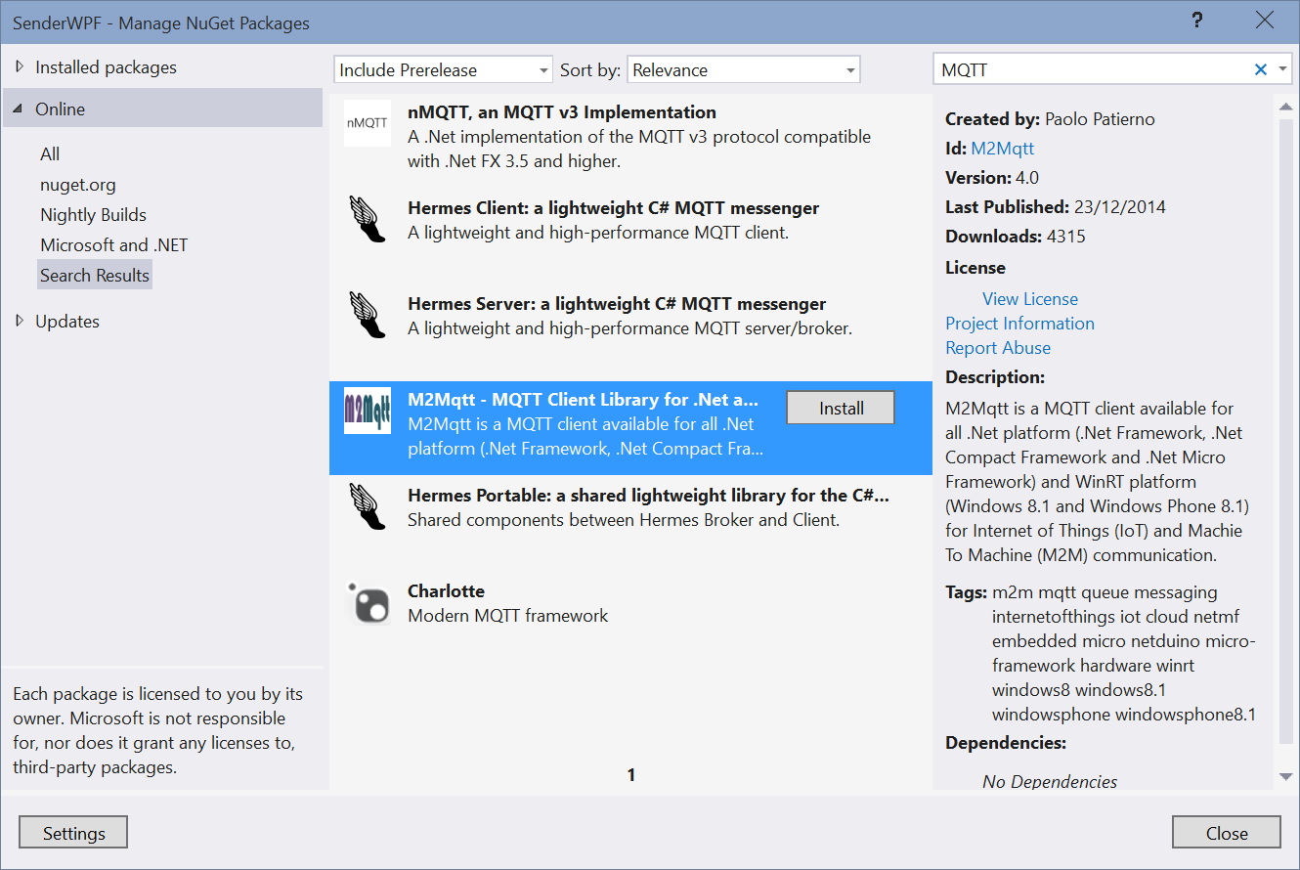
MQTT
➔ MQTT Library for .NET

Slide 21
MQTT
Hive MQ
http://www.hivemq.com/downloads/

Slide 22
Opdracht

Slide 23
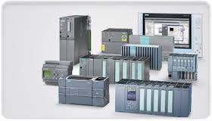
Industriële gegevens
De PLC (programmable logic controller) is een microcontroller die diverse in-en uitgangen aanstuurt.
Robuust, inbouwbaar, bestand tegen trillingen en storingen.
Programmeren via specifieke software

Slide 24
Data uitwisselen via OPC
Via een datablock kan je bepaalde registers kopiëren.
Na compileren van software krijg je dan adressen te zien.
Verschillende programmeertalen
Ladder diagram kan je lezen als een elektrisch netwerk

Slide 25
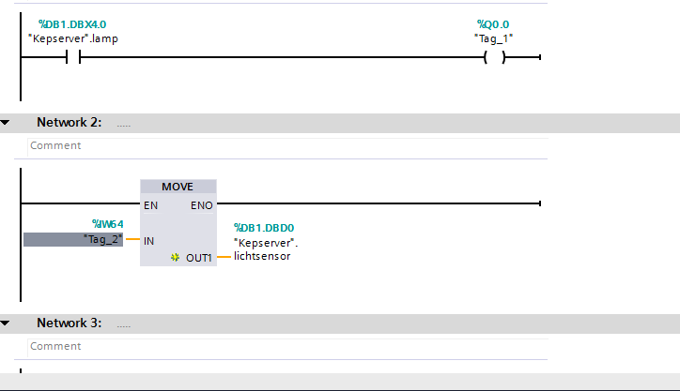
PLC 3
Lamp => DB1.DBX4.0
Lichtsensor =>
DB1.DBD0

Slide 26
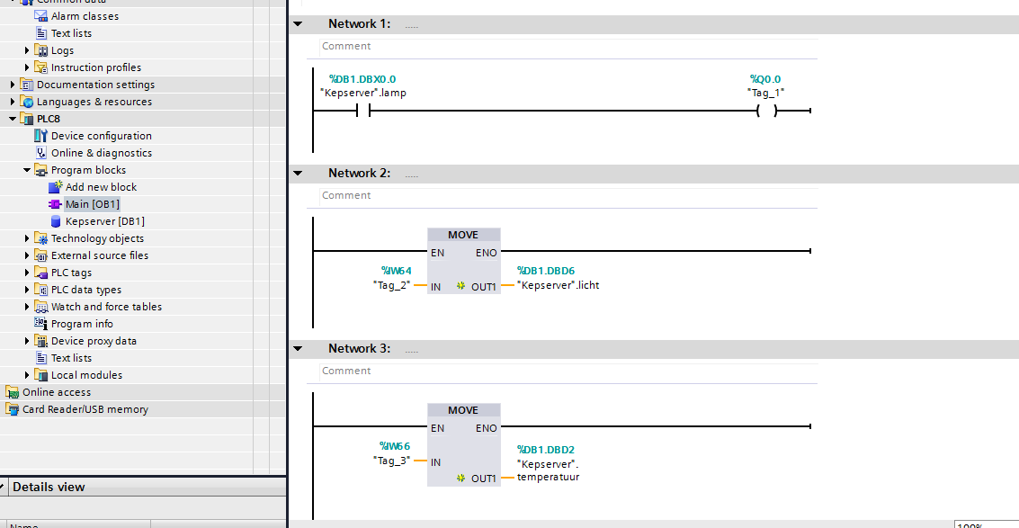
PLC 8
Lamp => DB1.DBX0.0
Lichtsensor =>
DB1.DBD6
Temperatuursensor=>
DB1.DBD2

Slide 27
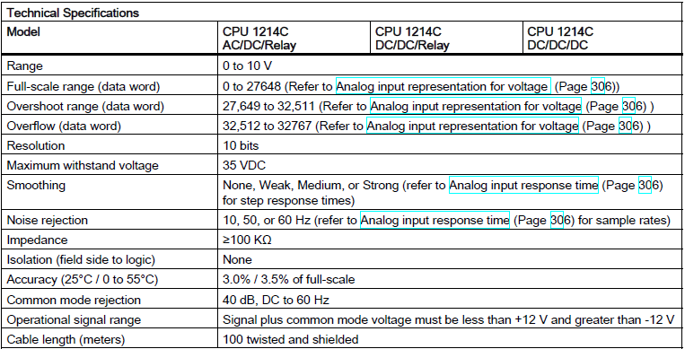
Analoge ingangen?

Slide 28
Aansluitschema (ter info)

Slide 29
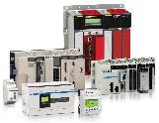

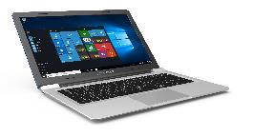

Opdracht
Laptop Student
Toepassing aansturen
WPF/ASP.NET
Interne Server + MQTT Broker
Lokaal

Slide 30
Opdracht
Hive MQ installeren op VM + Java Runtime (http://www.hivemq.com/downloads)
Web/WPF Applicatie ontwikkelen die volgende zaken kan doen:
Licht uitschakelen via bericht naar MQTT Topic
Licht inschakelen via bericht naar MQTT Topic
Console Applicatie ontwikkelen die
Berichten zal ontvangen van de MQTT Broker
Aansturen van PLC op basis van bericht
Deze applicatie moet finaal werken op dezelfde server als de MQTT Broker

